Slide 1
Историко-культурные территории Смоленщины: ресурсный потенциал
Цаплина Светлана Павловна,
кандидат культурологии, доцент
Смоленского государственного института искусств

Slide 2
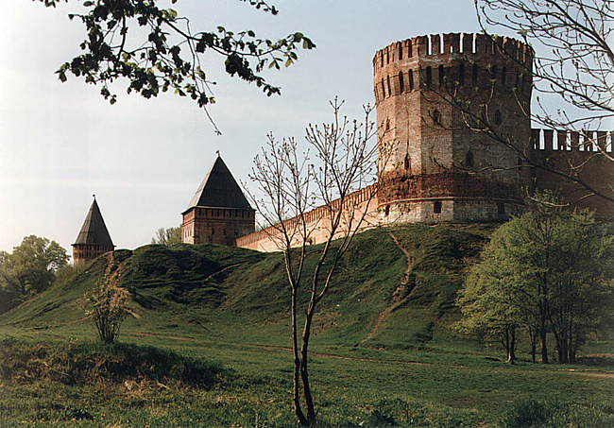
Смоленская крепостная стена

Slide 3
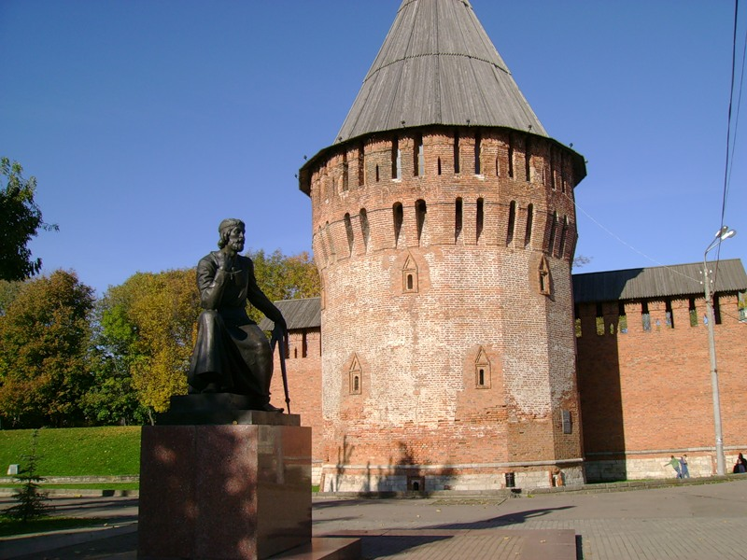
Громовая башня

Slide 4
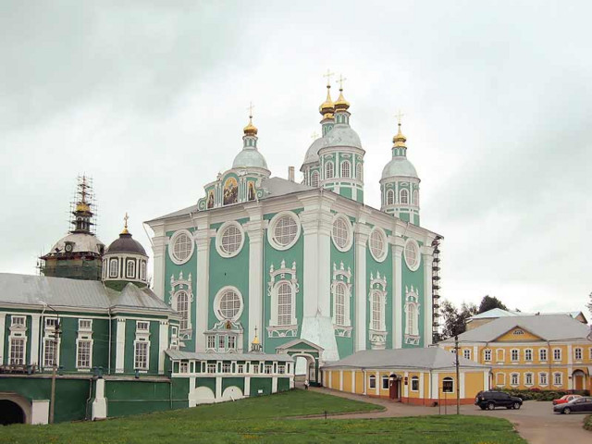
Смоленский Свято-Успенский кафедральный собор

Slide 5
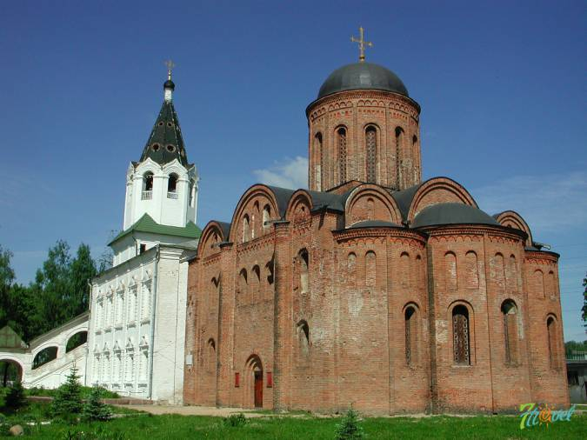
Храм Петра и Павла

Slide 6
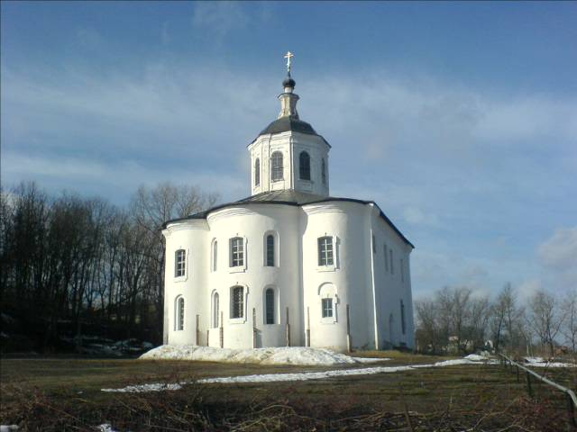
Церковь Иоанна Богослова

Slide 7
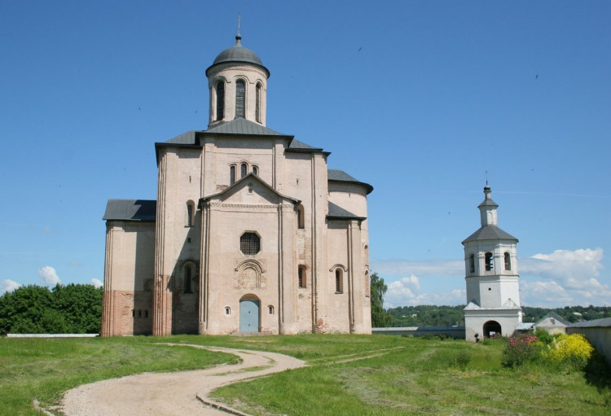
Церковь Михаила Архангела

Slide 8
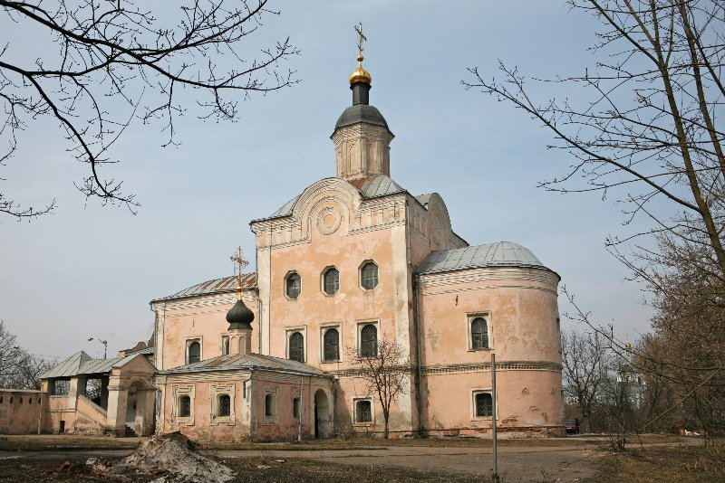
Собор Троицкого монастыря

Slide 9
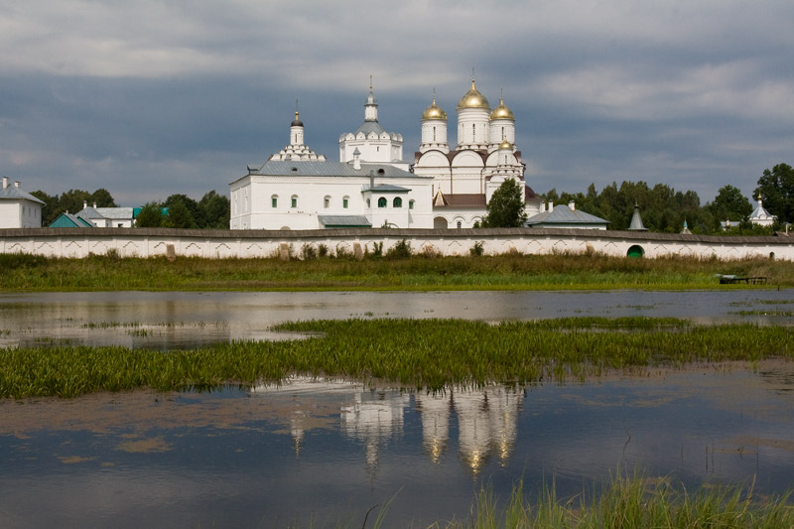
Болдинский монастырь

Slide 10
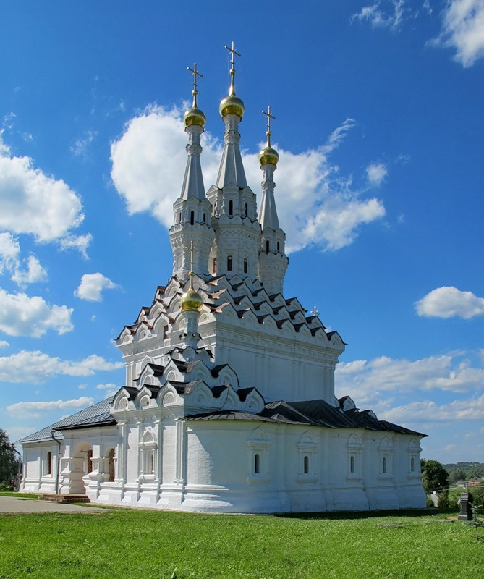
Церковь Одигитрии в Вязьме

Slide 11
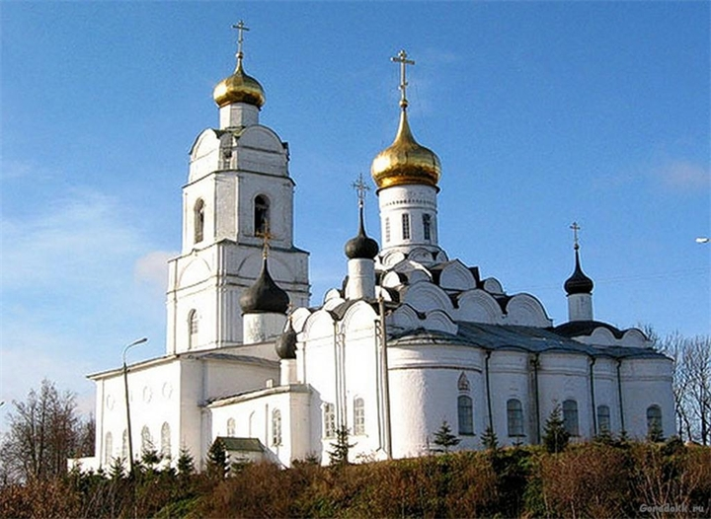
Троицкий собор г. Вязьма

Slide 12
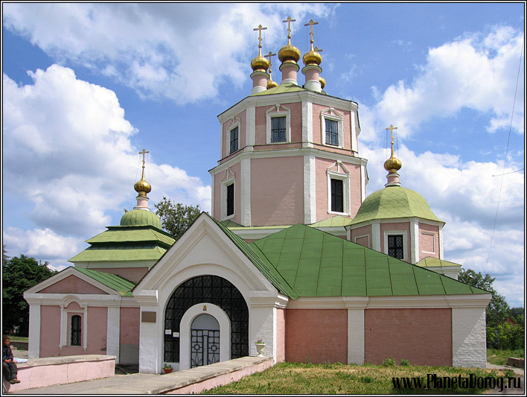
Казанская церковь, г. Гагарин.

Slide 13
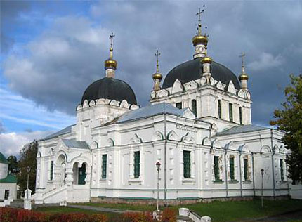
Благовещенский собор, г. Гагарин

Slide 14
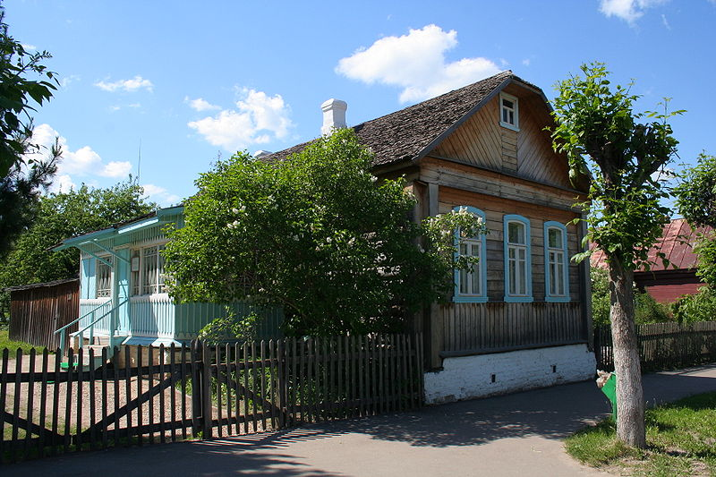
Дом-музей Ю.А. Гагарина

Slide 15
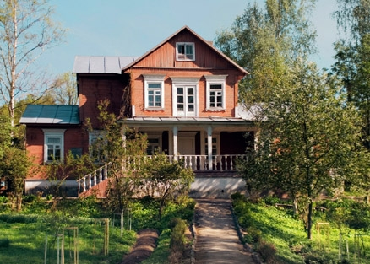
Дом-музей Н.М. Пржевальского

Slide 16
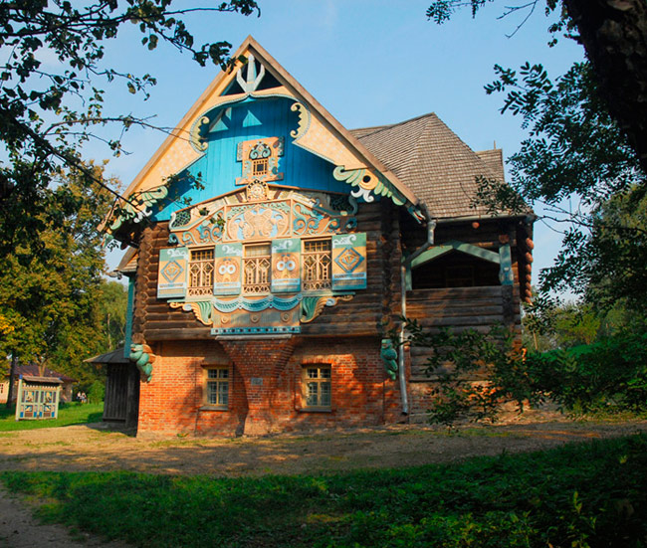
Флёново, Теремок.

Slide 17
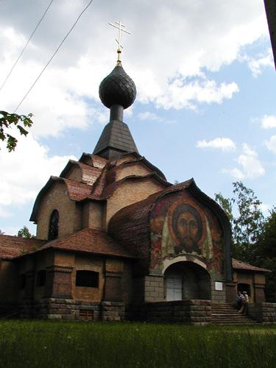
Храм Святого Духа в селе Флёново

Slide 18
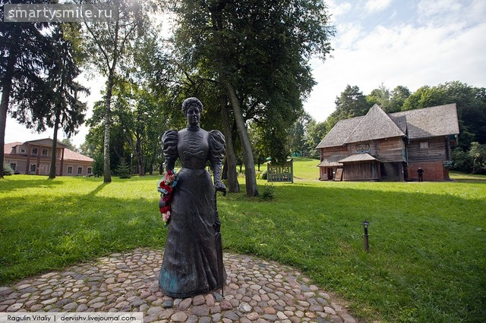
Флёново. Памятник Княгине М.К. Тенишевой

Slide 19
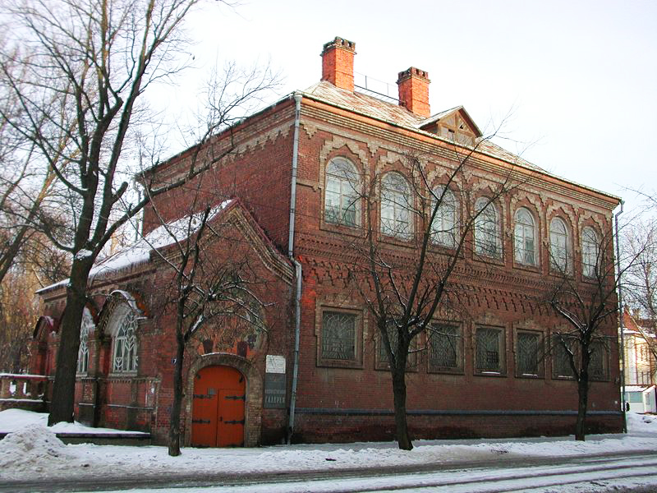
Музей «Русская старина»

Slide 20
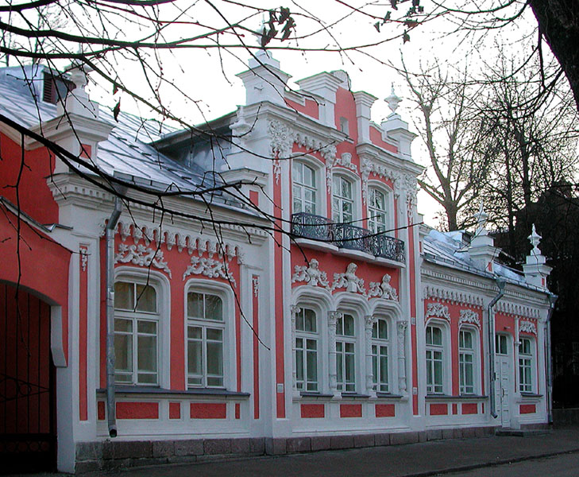
Музей скульптуры С.Т. Конёнкова

Slide 21
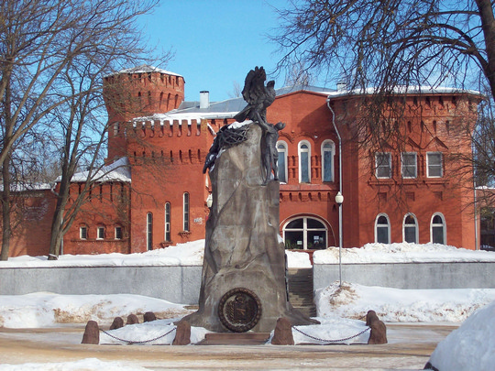
Музей «Смоленщина в годы Великой Отечественной войны»

Slide 22
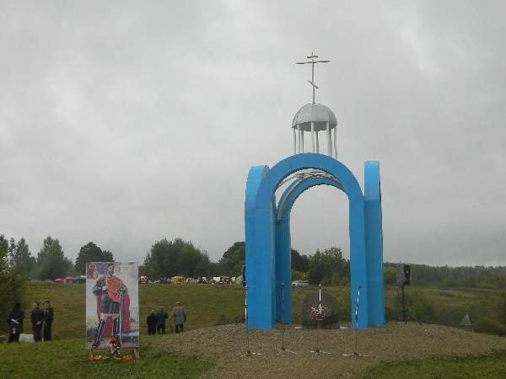
Памятник Меркурию Смоленскому в Долгомостье

Slide 23
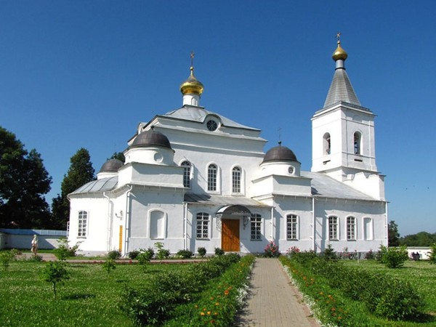
Спасо-Преображенский монастырь в Рославле

Slide 24
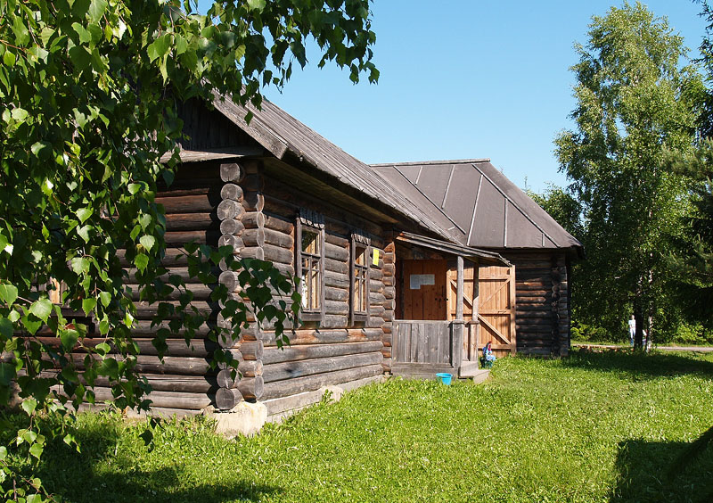
Хутор Загорье. Музей-усадьба А.Т. Твардовского.

Slide 25
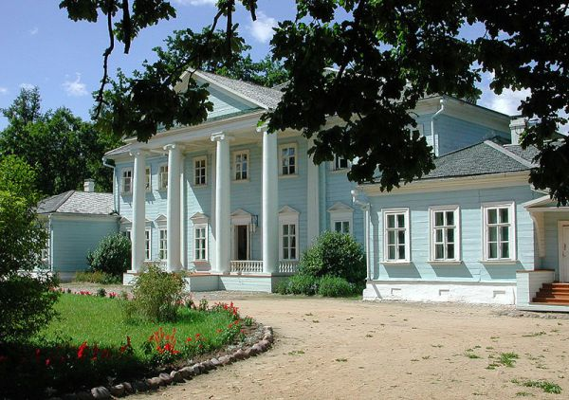
Село Новоспасское, усадьба Глинок

Slide 26
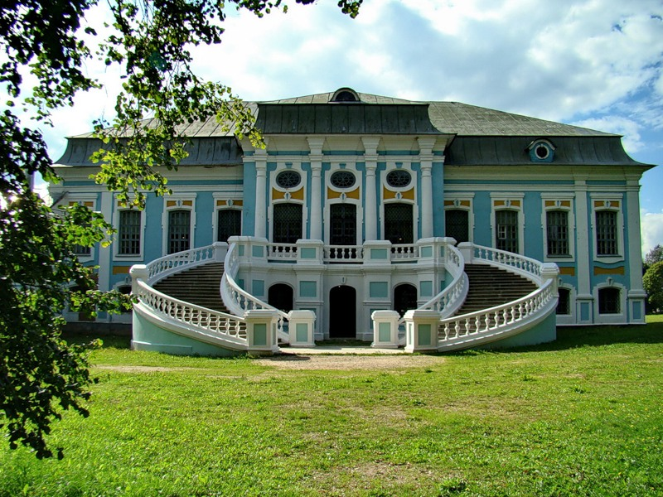
Хмелита, усадьба Грибоедовых.

Slide 27
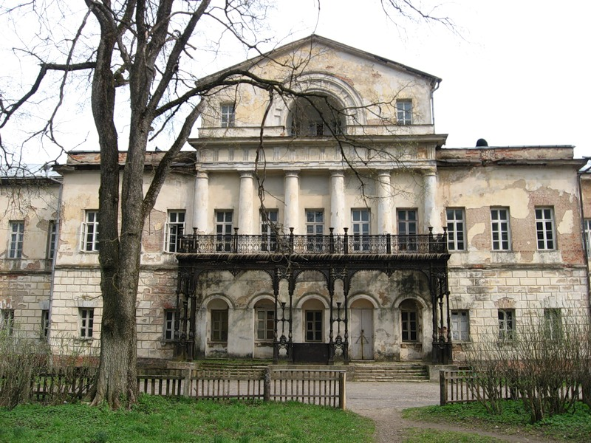
Село Алексино. Усадьба Барышниковых.

Slide 28
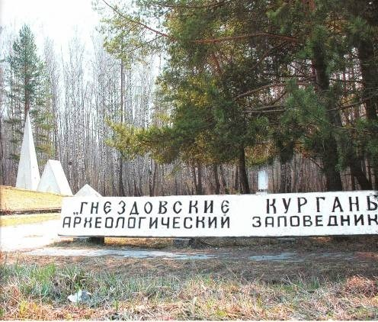
Гнёздовские курганы.

Slide 29
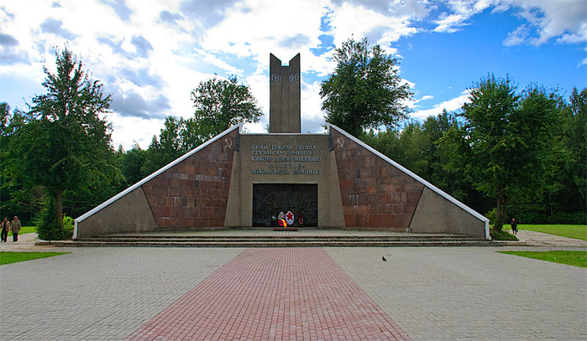
Курган бессмертия в Смоленске

Slide 30
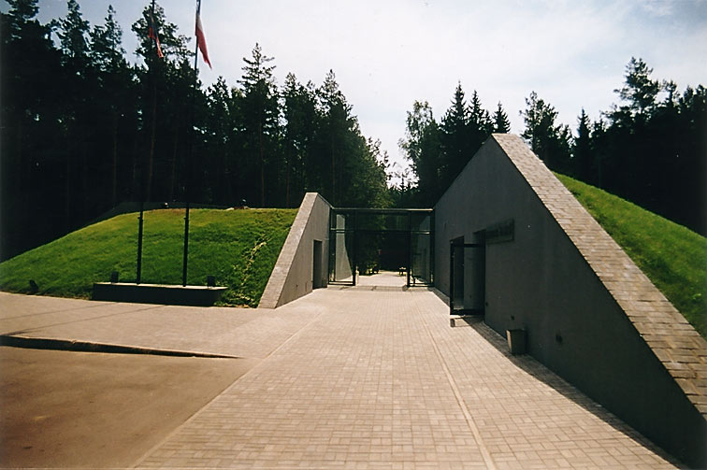
Мемориал «Катынь»

Slide 31
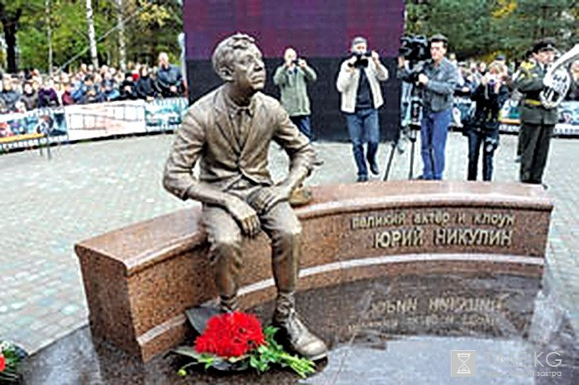
Памятник Ю. Никулину, г. Демидов

Slide 32
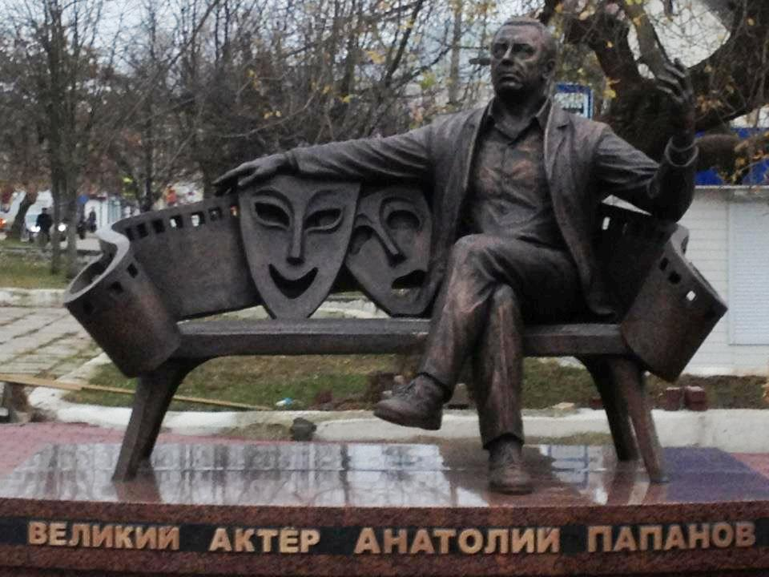
Памятник А. Папанову, г. Вязьма

